Slide 1
Video Generation
PART I

Slide 2
Content
Vidu: 具有扩散模型的高度一致，动态和熟练的文本到视频生成器
Lumina-T2X: 通过基于流量的大型扩散转换器将文本转换为任何模态、分辨率和持续时间

Slide 3
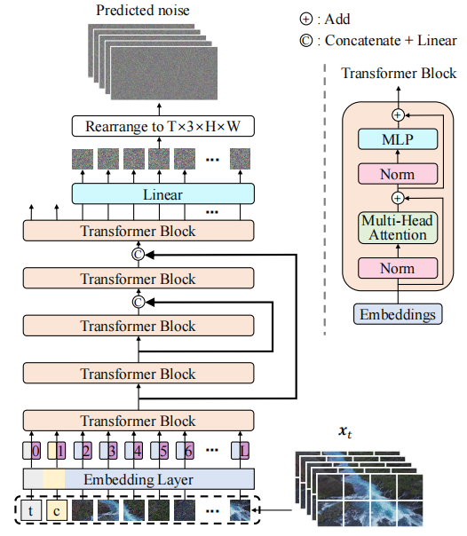
Vidu
Vidu是一个以U-ViT为骨干的扩散模型，它解锁了可伸缩性和处理长视频的能力。

Slide 4
Text-to-Video Generation
Vidu首先使用视频自动编码器来降低视频的空间和时间维度，以实现高效的训练和推理。之后，Vidu使用U-ViT作为噪声预测网络来建模这些压缩表示。U-ViT将压缩后的视频分割成3D块，将所有输入（包括时间、文本条件和带噪声的3D块）视为标记，并在转换器中使用长跳连接连接浅层和深层。通过利用转换器处理可变长度序列的能力，Vidu可以处理不同持续时间的视频。
Vidu在大量的文本-视频对上进行训练，而让人对所有视频进行标注是不可行的。为了解决这个问题，我们首先训练了一个高性能的视频字幕器，该字幕器针对视频中的动态信息进行优化，然后使用此字幕器自动标注所有训练视频。在推理过程中，我们应用重新字幕技术将用户输入重新表述为更适合模型的形式。
训练一个高性能的视频字幕器，优化为理解视频中的动态信息，然后使用该字幕器自动注释所有的训练视频。

Slide 5
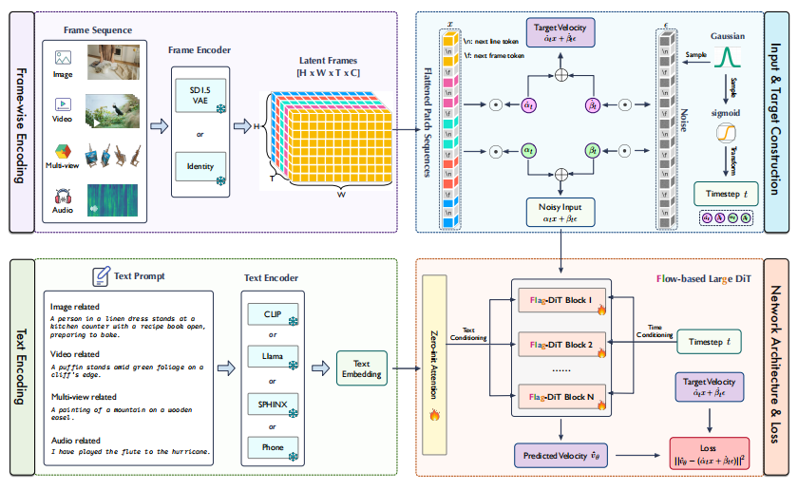
Lumina-T2X

Slide 6
Frame-wise Encoding of Different Modalities
在框架内统一不同模态的关键因素是将图像、视频、多视图图像和语音谱图视为长度为T的帧序列。
具体来说，对于图像(T = 1)、视频(T = numframes)和多视图图像(T = numviews)
使用SD 1.5 VAE将每帧图像独立编码为潜在空间，并将所有潜在帧串联在一起

Slide 7
Text Encoding with Diverse Text Encoders
对于文本条件生成，使用预训练的语言模型对文本提示进行编码。
具体来说，结合各种不同大小的文本编码器，包括CLIP、LLaMA、SPHINX和Phone编码器，为各种需求和模式量身定制，以优化文本调节

Slide 8
Input & Target Construction
隐帧首先使用2×2补丁平面化成1-D序列，然后添加[nextline]和[nextframe]令牌作为标识符。
在训练过程中，采用时间重采样策略从对数范数分布中采样时间步长。
具体来说，首先从正态分布N(0,1)中采样一个时间步长，并使用logistic函数将其映射到[0,1]，以强调中间时间步长的学习。

Slide 9
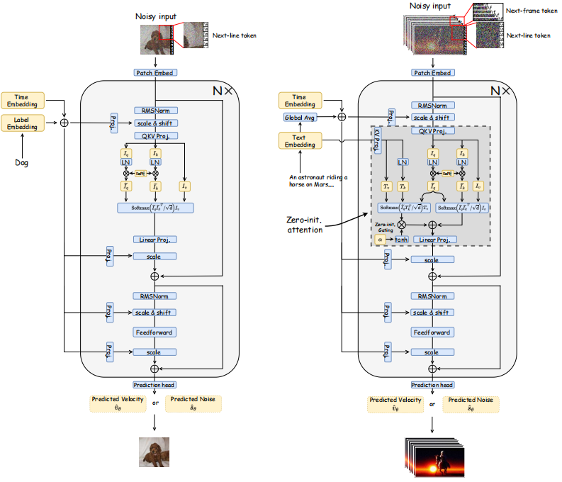
Network Architecture & Loss
使用Flag-DiT作为去噪主干.
在每个注意和MLP块的开始添加RMSNorm，以防止绝对值不受控制地增长导致数值不稳定

